Slide 1
Σχεδιασμός Εκπαίδευσης : Τριτοβάθμια Πρόληψη ( 4 )
Η υποστήριξη της Ευρωπαϊκής Επιτροπής στην παραγωγή της παρούσας έκδοσης δεν συνιστά αποδοχή του περιεχομένου, το οποίο αντικατοπτρίζει αποκλειστικά τις απόψεις των συντακτών, και η Επιτροπή δεν μπορεί να αναλάβει την ευθύνη για οποιαδήποτε χρήση των πληροφοριών που περιέχονται σε αυτήν

Slide 2
Θέματα
Δευτερεύων πρόληψη
Τι είναι τριτογενή πρόληψη
Σύστημα
Δυνατότητες υποστήριξης του πληγέντος
Δυναμική της ομάδας
Περίληψη
Εργασία 1
Εργασία 2

Slide 3
Τι είναι τριτογενή πρόληψη
« Ο στόχος της τριτογενούς πρόληψης είναι η πρόληψη μη ικανοποιητικών στόχων της εταιρείας, που βασίζονται σε κακή ή κακώς εφαρμοσμένη στρατηγική. "
Notes:
Η πρωτογενής πρόληψη είναι η εκπαίδευση προς μια υγιή, ευημερούσα εταιρεία που αναπτύσσει τις δεξιότητές της και διαχειρίζεται σωστά τις αγχωτικές καταστάσεις. Η μέγιστη προσπάθεια είναι η πρόληψη και η μείωση του επιπέδου των κινδύνων που ικανοποιούνται με ορισμένες εκδηλώσεις της κακής στρατηγικής της εταιρείας.

Slide 4
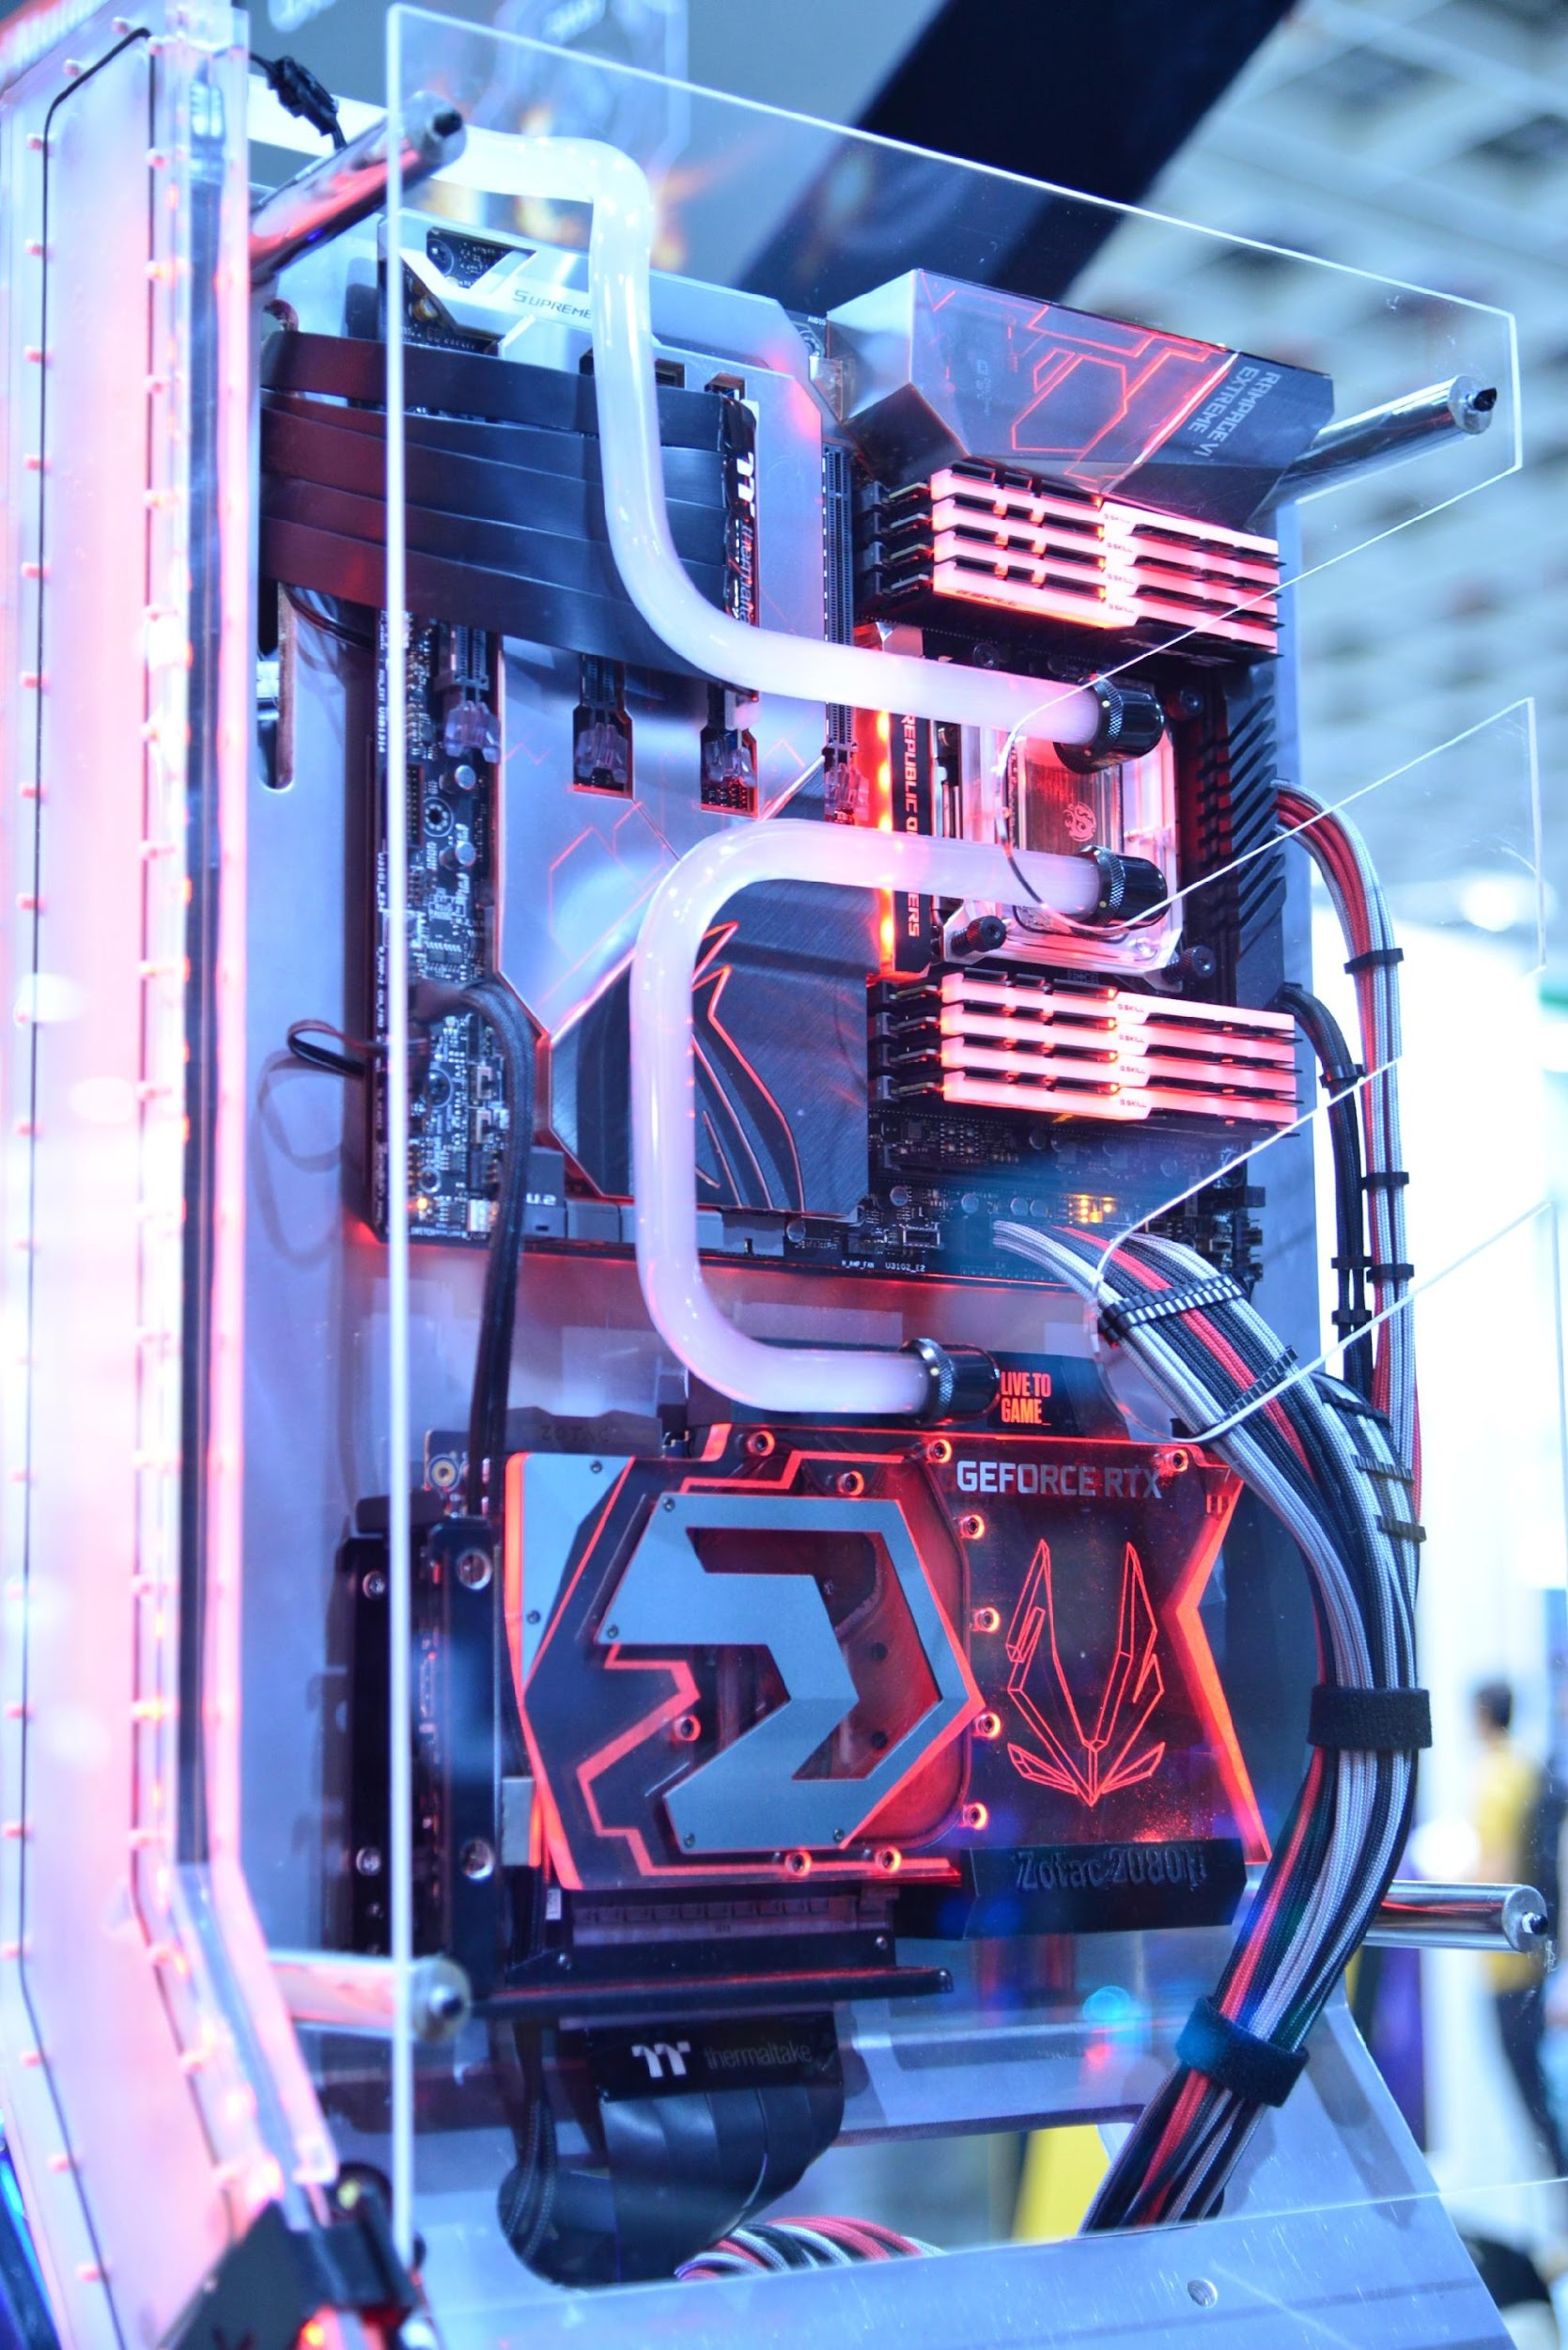
Σύστημα
εκτίμηση
διαχείριση
Αναφορά
παρακολούθηση
χρήση για :
κ.λπ. _
Notes:
Σύστημα παρακολούθησης
Σύστημα παρακολούθησης σημαίνει, για παράδειγμα, ένα πληροφοριακό σύστημα που χρησιμοποιείται για την παρακολούθηση, διαχείριση, αξιολόγηση και αναφορά μερικών πληροφοριών που οδηγούν στη διαχείριση της εταιρείας.

Slide 5
Δυνατότητες υποστήριξης του πληγέντος ατόμου
παραβιάστηκε η πολιτική υγείας και ασφάλειας
εργαζόμενος με αναπηρία
Notes:
Δυνατότητες υποστήριξης του πληγέντος
Εάν υπάρχει μια κατάσταση στη διαδικασία εργασίας όπου παραβιάζεται η πολιτική ασφάλειας και προστασίας της υγείας, προκύπτει μια κατάσταση όπου ο εργαζόμενος μπορεί να μείνει ανάπηρος. Αν και αυτή η κατάσταση δεν είναι ιδανική, μπορεί να συμβεί στην πράξη και η εταιρεία θα πρέπει να είναι προετοιμασμένη γι' αυτό, επομένως θα πρέπει να έχει ένα σύστημα ή πρόγραμμα για την υποστήριξη των ΑμεΑ.

Slide 6
Δυναμική της ομάδας
πηγαίνει καλύτερα με περισσότερους ανθρώπους
"δύο κεφάλια είναι καλύτερα από ενα"
τη βάση της καλής δουλειάς
Notes:
Δυναμική της ομάδας
Η καλή δυναμική της ομάδας στο χώρο εργασίας είναι η βάση της καλής δουλειάς. Εάν έχετε συγκεντρωθεί με μια ομάδα ατόμων για να αντιμετωπίσετε ένα έργο ή να ξεπεράσετε ένα πρόβλημα, θα θέλετε να μοιραστείτε το χώρο με άλλους που ξέρουν ότι μπορούν να διαχειριστούν οι ίδιοι. Εάν κάποιος είναι πολύ επικριτικός, ή κάποιος δεν μιλάει, ή κάποιος άλλος μιλάει πολύ, αυτά τα χαρακτηριστικά και οι συμπεριφορές μπορούν να βλάψουν το έργο.
Η "δυναμική ομάδας ή ομάδας" στο χώρο εργασίας συνήθως συνεπάγεται τη στάση του τρόπου με τον οποίο άτομα σε διαφορετικά τμήματα, ομάδες ή γραφεία, ή απλά άτομα, συγκεντρώνονται σε ένα ομαδικό περιβάλλον. Οι άνθρωποι εμπίπτουν φυσικά σε συγκεκριμένους ρόλους και συμπεριφορές που επηρεάζουν τον τρόπο με τον οποίο ο καθένας αποδίδει σε αυτόν τον ρόλο και ποια συμπεριφορά προκύπτει από αυτόν. Αυτό επηρεάζει τόσο το άτομο όσο και την ομάδα.

Slide 7
Περίληψη
μακροπρόθεσμη απάντηση στο πρόβλημα που έχει προκύψει
ελαχιστοποίηση των επιπτώσεων του προβλήματος
αποκατάσταση υγείας και ασφάλειας
πρόληψη περαιτέρω βίας
πρόληψη της εναλλαγής εργαζομένων
πρόληψη της πτώση του ηθικού
πρόληψη της απουσία
Notes:
Οι τριτογενείς παρεμβάσεις περιλαμβάνουν πιο μακροπρόθεσμες απαντήσεις μετά την εμφάνιση του προβλήματος για την αντιμετώπιση μόνιμων συνεπειών, την ελαχιστοποίηση των επιπτώσεών του, την αποκατάσταση της υγείας και της ασφάλειας και την πρόληψη περαιτέρω εγκληματικότητας και θυματοποίησης . Οι τριτογενείς παρεμβάσεις σχετίζονται με τη βία στο χώρο εργασίας λόγω των σημαντικών αρνητικών ψυχολογικών συνεπειών, των συνεπειών που σχετίζονται με την υγεία και την εργασία που έχει βρεθεί ότι αντιμετωπίζουν οι στόχοι. Όπως αποδεικνύεται σταθερά σε προηγούμενες εργασίες, αυτές οι συνέπειες κυμαίνονται από άγχος έως θυμό, αδυναμία, κατάθλιψη και διαταραχή μετατραυματικού στρες, χαμηλότερη εργασιακή ικανοποίηση, δέσμευση και παραγωγικότητα και απόσυρση από την εργασία.
Περαιτέρω καταδεικνύοντας τη σημασία της τριτοβάθμιας παρέμβασης είναι ότι η βία στο χώρο εργασίας έχει μακροπρόθεσμες οργανωτικές συνέπειες όσον αφορά την εναλλαγή των εργαζομένων, το μειωμένο ηθικό, τις απουσίες, το κόστος των ερευνών και εκείνων που προκύπτουν από νομικές ενέργειες, τη βλάβη στην εξωτερική φήμη και την απώλεια της εμπιστοσύνης των μετόχων.

Slide 8
Εργασία 1
(10 λεπτά.)
Ως ομάδα, συζητήστε εάν κάποιος έχει αντιμετωπίσει προσωπικά την τριτογενή πρόληψη της βίας στο χώρο εργασίας;

Slide 9
Εργασία 2
(10 λεπτά.)
Με βάση τις αναφερόμενες πληροφορίες, προτείνετε πώς πρέπει να είναι μια τέτοια τριτογενής πρόληψη, πώς πρέπει να εφαρμόζεται, σε τι πρέπει να επικεντρωθεί η εταιρεία σε αυτόν τον τομέα.

Slide 10
βιβλιογραφικές αναφορές
ARMSTRONG, M., 2007. Řízení lidských zdrojů : nejnovější trendy a postupy : 10. vydání . 1. vyd . Praha: Grada . ISBN 978-80-247-1407-3 .
ATTEBYOVÁ S., 2021. Proč je zásadní vytvářet ντόμπρου τυμόβου dynamiku na pracovišti ; . [σε απευθείας σύνδεση] [vid. 2022-15-08]. Dostupné z: https://www.callbridge.com/cs/blog/good-team-dynamics-is-essential-in-the-workplace/
CRDR spol . sro , 2017. Analýza a řízení ριζίκ ΜΠΟΖΠ. Identifikace , hodnocení a management ve firmách a jiných organizacích . [σε απευθείας σύνδεση] [vid. 2022-15-08]. Dostupné z: https://www.dokumentacebozp.cz/aktuality/analyza-rizik-bozp-rizeni-hodnoceni-identifikace-management/
CRDR spol . sro , 2022. Slovník pojmů z oblasti BOZP a PO. [σε απευθείας σύνδεση] [vid. 2022-15-08]. Dostupné z: https://www.bozp.cz/slovnik-pojmu/skoleni-bozp/
ČERNÝ, M., 2010. Základní úrovně provádění primární πρόληψη . Tišnov : Sdružení SCAN.
DI MARTINO, V., HOEL, H., AND COOPER, CL (2003): Βία και παρενόχληση στο χώρο εργασίας: Ανασκόπηση της βιβλιογραφίας. Ευρωπαϊκό Ίδρυμα για τη Βελτίωση των Συνθηκών Διαβίωσης και Εργασίας: Δουβλίνο
EDELMAN, L., ERLANGER, H. AND LANDE, J. (1993). «Εσωτερική επίλυση διαφορών: Ο μετασχηματισμός των πολιτικών δικαιωμάτων στο χώρο εργασίας». Law & Society Review, 27, 497-534.
ΕΤΕπ, 2018. Zásady μηχανισμός προ vyřizování stížností . [σε απευθείας σύνδεση] [vid. 2022-15-08]. Dostupné z: https://www.eib.org/attachments/strategies/complaints_mechanism_policy_cs.pdf
E.ON, 2015. Formulace πολιτική společnosti RU Česká republika v oblasti bezpečnosti práce , ochrany zdraví a životního prostředí . [σε απευθείας σύνδεση] [vid. 2022-15-08]. Dostupné z: https://www.egd.cz/sites/default/files/201902/Politika%20integrovan%C3%A9ho%20syst%C3%A9mu%20%C5%99%C3%ADzen%C3%AD.pdf
HOBSON, JSP . (1996): Βίαιο έγκλημα στον χώρο εργασίας της φιλοξενίας των ΗΠΑ: αντιμετωπίζοντας το πρόβλημα. International Journal of Contemporary Hospitality Management, 8 (4), 3-10
HOEL H., AND EINARSEN, S. (2003): Βία στην εργασία σε ξενοδοχεία, εστίαση και τουρισμό, διαθέσιμη στη διεύθυνση: http://www.oit.org/wcmsp5/groups/public/@ed_dialogue/@sector/documents/publication/wcms_161998.pdf
ΧΟΦΜΑΝ, Ε . (2005). «Επίλυση διαφορών σε συνεταιρισμό εργαζομένων: Επίσημες διαδικασίες και δικονομική δικαιοσύνη». Law and Society Review, 39(1), 51–82.
KOŽENÁ J., 2009. Externí επικοινωνία vytváří obraz vaší σταθερός v očích veřejnosti Εγώ médií . [σε απευθείας σύνδεση] [vid. 2022-15-08]. Dostupné z: https://www.vlastnicesta.cz/clanky/externi-komunikace-vytvari-obraz-vasi-firmy-vo/

Slide 11
βιβλιογραφικές αναφορές
LIEBMANN, M. (2000). «Ιστορία και επισκόπηση της διαμεσολάβησης στο Ηνωμένο Βασίλειο». Στο M. Liebmann (επιμ.), Mediation in Context. Λονδίνο: Jessica Kingsley Publisher, 19-38.
MICELI, M., NEAR, J., AND MOREHEAD, DWORKIN T . (2008). «Μια λέξη προς τους σοφούς: πώς οι διευθυντές και οι υπεύθυνοι χάραξης πολιτικής μπορούν να ενθαρρύνουν τους υπαλλήλους να αναφέρουν αδικοπραγίες». Journal of Business Ethics, 86, 379-396.
MIOVSKÝ, M., SKÁCELOVÁ, L., ZAPLETALOVÁ, J., NOVÁK, P. 2010. Primární πρόληψη rizikového chování ve školství . Tišnov : Sdružení SCAN.
MŠMT, 2005. Standardy odborné způsobilosti poskytovatelů πρόγραμμα primární πρόληψη užívání návykových látek . Πράχα: MŠMT.
MŠMT, 2010. Metodické doporučení k primární prevenci rizikového chování u dětí , žáků a studentů ve školách a školských zařízeních . [σε απευθείας σύνδεση] [vid. 2022-15-08]. Dostupné z: http://www.msmt.cz/socialni-programy/metodicke-doporuceni-k-primarni-prevenci-rizikoveho-chovani
OPPENHEIMER, A . (2004). «Διερεύνηση της παρενόχλησης και των διακρίσεων στο χώρο εργασίας». Employee Relations Law Journal, 29(4), 56-68.
PLAMÍNEK, J., 2010. Tajemství motivace : jak zařídit , aby pro vás lidé rádi pracovali . 2., dopl . vyd . Praha: Grada . ISBN 9788024734477
RAYNER, C., HOEL, H. AND COOPER, CL . (2002): Εκφοβισμός στο χώρο εργασίας: Τι γνωρίζουμε, ποιος φταίει και τι μπορούμε να κάνουμε; Λονδίνο: Τέιλορ και Φράνσις
ΣΑΛΙΝ, Δ . (2007). «Οργανωτικές αντιδράσεις στην παρενόχληση στο χώρο εργασίας: μια διερευνητική μελέτη». Επιθεώρηση προσωπικού, 38(1), 26-44.
SCHEU L., 2021 . Násilí na pracovišti : συνομήλικος pracovník jako možná cesta ochrany zaměstnanců ; [σε απευθείας σύνδεση] [vid. 2022-15-08]. Dostupné z: https://www.bozpinfo.cz/josra/nasili-na-pracovisti-peer-pracovnik-jako-mozna-cesta-ochrany-zamestnancu
SMITHSON, L., 2006. Μια infographic απεικόνιση των κινήτρων όλων των πραγμάτων στο χώρο εργασίας. IncBlot . [σε απευθείας σύνδεση] [vid. 2022-05-05]. Dostupné z: https://visual.ly/community/Infographics/business/incblot-motivation-infographic
ŠNAJDR I., 2013. Svizí , strategií a politicou . [σε απευθείας σύνδεση] [vid. 2022-15-08]. Dostupné z: https://www.snajdr.com/jak-pracujeme/s-vizi-strategii-a-politiou/
WALKER, B. AND HAMILTON, RT (2011). «Παράπονα εργαζομένου-εργοδότη: μια επανεξέταση». International Journal of Management Reviews, 13(1) 40-58.

Slide 12
ευχαριστώ για την προσοχή σας

Slide 13
Εταίροι του έργου
ΔΕΚΑΠΛΟΥΣ
Κύπρος
Τσεχικό Πανεπιστήμιο Επιστημών Ζωής Πράγα Τσεχική Δημοκρατία
ΔΙΑΣ Ελλάδας
ΔΥΝΑΤΑ
Λετονία
Ταμείο Κοινωνικής Καινοτομίας Λιθουανίας
Παγκύπριος Σύνδεσμος Διευθυντών Ξενοδοχείων Κύπρου
Beneke & Prinzhorn GmbH Γερμανία
https://www.weedout.eu/

